Slide 1
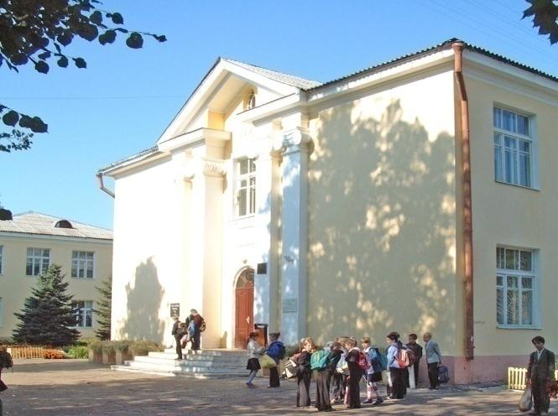
ОРГАНИЗАЦИЯ ИССЛЕДОВАТЕЛЬСКОЙ ДЕЯТЕЛЬНОСТИ В УСЛОВИЯХ ФУНКЦИОНИРОВАНИЯ РЕСУРСНОГО ЦЕНТРА ИНФОРМАЦИОННЫХ ТЕХНОЛОГИЙ ГУО «СРЕДНЯЯ ШКОЛА № 1 г. ЛИДЫ»
Анжелика Михайловна Качан,
заместитель директора по учебной работе
районный семинар
"Формирование и развитие исследовательских компетенций учащихся»
19 февраля 2014 года

Slide 2
Инновационная деятельность
республиканский инновационный проект
«Внедрение методики проведения учебно-исследовательской деятельности в условиях функционирования ресурсного центра информационных технологий»
сентябрь 2012 года - май 2014 года

Slide 3
Направления работы по организации исследовательской деятельности
Развитие системы организации учебно-исследовательской деятельности учащихся на I, II и III ступенях общего среднего образования;
Создание системы учебно-методической поддержки учителей по вопросам организации исследовательской деятельности учащихся на основе информационно-коммуникационных технологий (ИКТ);
Создание открытой образовательной среды по организации учебно-исследовательской деятельности учащихся на базе ресурсного центра информационных технологий.

Slide 4
Направления работы по организации исследовательской деятельности
Развитие системы организации учебно-исследовательской деятельности учащихся
на I, II и III ступенях общего среднего образования

Slide 5
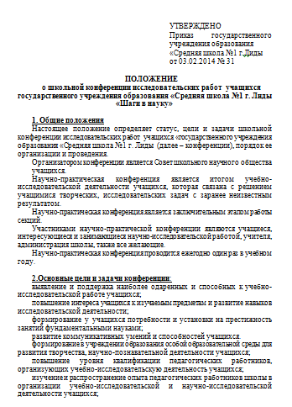
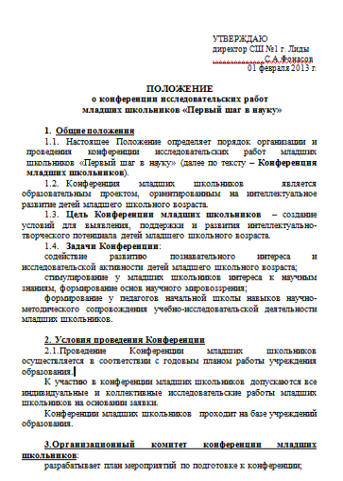
Система организации исследовательской деятельности учащихся Научное общество учащихся «Поиск»

Slide 6
Научное общество учащихся «Поиск»
Секция естественных наук:
биология, химия, географии
Секция физико-математических наук:
физика, математика, астрономия, информатика
Секция гуманитарных наук:
история, обществоведение
Секция филологических наук:
русский язык и литература, белорусский язык и литература, иностранный язык
Секция начальных классов.

Slide 7
Система организации исследовательской деятельности учащихся Конференция исследовательских работ

Slide 8
Система организации исследовательской деятельности учащихся Конференция исследовательских работ

Slide 9
Важно!
Выполнение и представление исследовательского проекта на основе использования ИКТ
Отчет об исследовательской работе | Презентация (видеопрезентация)
направленность на самостоятельный информационный поиск фото, видеосъёмка объектов и явлений в рамках исследования проведение расчетов, построение графиков и диаграмм с использованием программных средств | создание мультимедийного продукта, включающего графику, звуковые файлы, видеоклипы, анимацию; создание веб-сайта

Slide 10
Результаты конкурсов исследовательских работ в 2012/2013 году

Slide 11
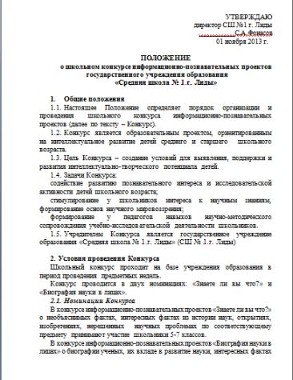
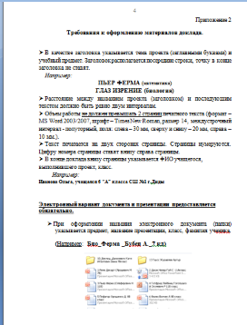
Система организации исследовательской деятельности учащихся Конкурс информационно-познавательных проектов

Slide 12
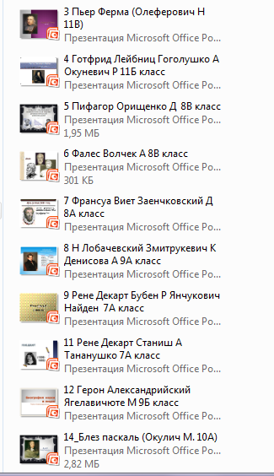
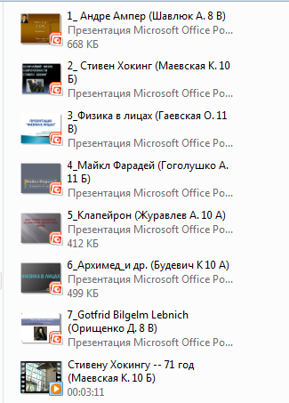
Система организации исследовательской деятельности учащихся Конкурс информационно-познавательных проектов

Slide 13
Направления работы по организации исследовательской деятельности
Создание системы учебно-методической поддержки учителей по вопросам организации исследовательской деятельности учащихся на основе информационно-коммуникационных технологий (ИКТ)

Slide 14
Система учебно-методической поддержки
Совершенствование профессионального уровня педагогов
внедрение информационных технологий
организация учебно-исследовательской деятельности учащихся

Slide 15
Система учебно-методической поддержки
Семинар-практикум
Инструктивно-методические совещания
Методические рекомендации
Творческая группа учителей-инноваторов
Технология исследовательской деятельности учащихся
Организации научно-исследовательской работы учащихся
Создание электронных средств обучения ресурсного центра в целях организации учебно-исследовательской деятельности
Требования к написанию и оформлению научно-исследовательских работ учащихся

Slide 16
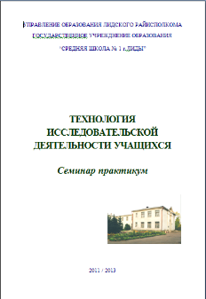
Система учебно-методической поддержки
Семинар-практикум

Slide 17
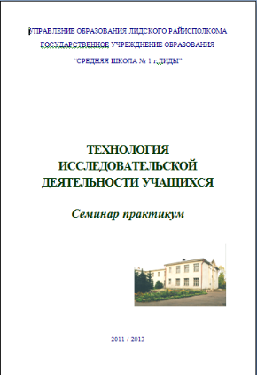
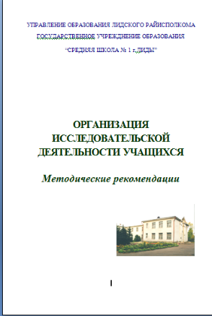
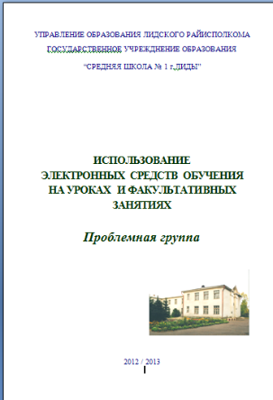
Система учебно-методической поддержки
Методические материалы по проблеме

Slide 18
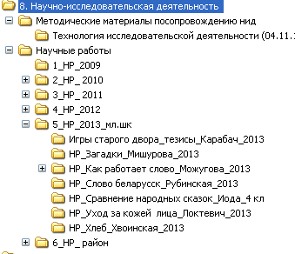
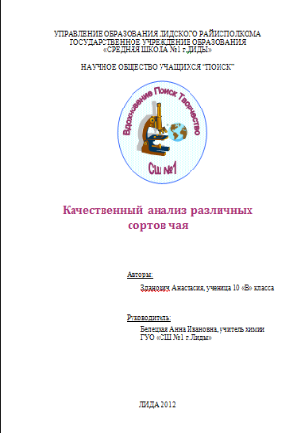
Система учебно-методической поддержки
Электронный банк исследовательских работ

Slide 19
Система учебно-методической поддержки Повышение информационной культуры педагогов
2008-2011
«Работа в сети Интернет»,
«Работа с графическими объектами при создании мультимедийных продуктов”,
“Создание электронной книги средствами мастера презентаций “Power Point»,
«Создание видеороликов с помощью программы Movie Maker»,
«Создание собственных электронных продуктов»
2012-2014
Курсы компьютерной грамотности по подготовке к сдаче сертификационного тестирования на квалифицированного пользователя информационных технологий (на базе школы)
Семинар-практикум"Информационная компетентность педагога - средство повышения эффективности образовательного процесса".

Slide 20
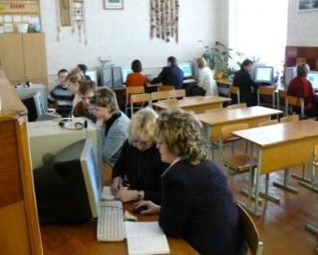
Повышение информационной
культуры педагогов
Сертификация – 43%
Тематические курсы
ФИО педагога | Должность | Дата участия | Тематика курсов
Качан А.М. | замдиректора | апрель 2013 | Представительство учителя в сети Интернет. Создание блога.
Фонасова И.Э. | учитель информатики | апрель 2013 | Представительство учителя в сети Интернет. Создание блога.
Рожкова С.А. | учитель информатики | апрель - май 2013 | Дистанционный курс по использованию интернет-ресурсов в преподавании математики
Фонасова И.Э. | учитель информатики | март - апрель 2013 | Дистанционный курс "Школа 21 века. Сервисы Веб 2.0."

Slide 21
Тематические недели педагогического мастерства
Система учебно-методической поддержки
«Использование электронных средств обучения на уроках и факультативных занятиях как средство реализации индивидуально-дифференцированного подхода к учащимся» (март 2013г.)
«Использование исследовательских методов обучения на уроке» (январь 2014)

Slide 22
Методические дни обмена опытом
Система учебно-методической поддержки
"Повышение качества знаний средствами информационных технологий на учебных и факультативных занятиях« (декабрь 2012)
"Развитие мотивационно-познавательной сферы учащихся через исследовательские методы обучения» (октябрь 2013)

Slide 23
Система учебно-методической поддержки Ежегодные конкурсы
Лучший виртуальный кабинет
Лучшая методическая разработка урока - «Урок с применением исследовательских методов обучения»
Лучший дидактический материал к уроку – «Формы и методы реализации исследовательского обучения на учебных занятиях»

Slide 24
Направления работы по организации исследовательской деятельности
Создание открытой образовательной среды по организации учебно-исследовательской деятельности учащихся на базе ресурсного центра информационных технологий

Slide 25
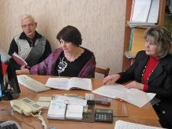
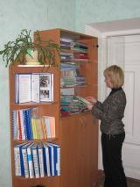
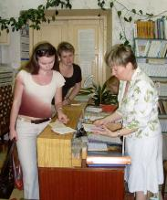
Полиресурсный центр информационных технологий
Ресурсный центр «Информационно- коммуникационное образовательное пространство»
Ресурсный центр «Информационно-коммуникационное воспитательное пространство»
Медиацентр
Информационно-библиотечный центр

Slide 26
Полиресурсный центр
информационных технологий –
условие совершенствования
педагогического мастерства
банк данных методических материалов;
единое информационное пространство школы;
виртуальные предметные кабинеты;
использование колоссальных ресурсов глобальной сети;
возможность размножения педагогического опыта

Slide 27
Структура полиресурсного центра
Ресурсный центр «Информационно- коммуникационное образовательное пространство»
Ресурсный центр «Информационно-коммуникационное воспитательное пространство»
Кабинет для накопления и
хранения информационно- методического фонда по вопросам обучения учащихся
Кабинет для накопления и
хранения информационно- методического фонда по вопросам воспитания уч-ся
Виртуальный методический
кабинет учебной работы
Виртуальный методический
кабинет воспитательной
работы
13 виртуальных
предметных
кабинетов
Полиресурсный
центр
Виртуальный методический
кабинет социально-
психологической службы
Виртуальный кабинет
профориентации
Медиацентр
Информационно-
библиотечный центр

Slide 28
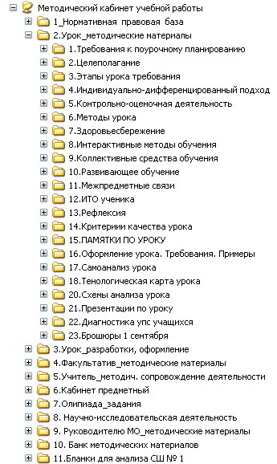
Виртуальный кабинет учебной работы

Slide 29
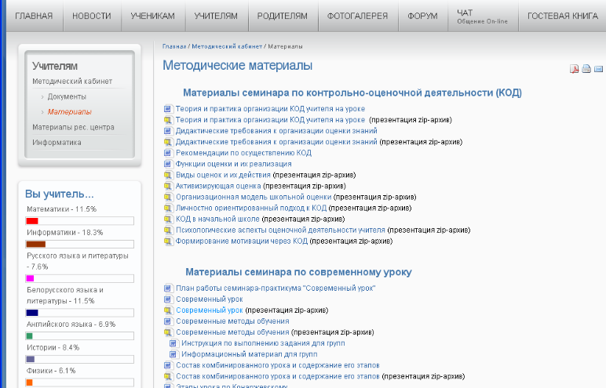
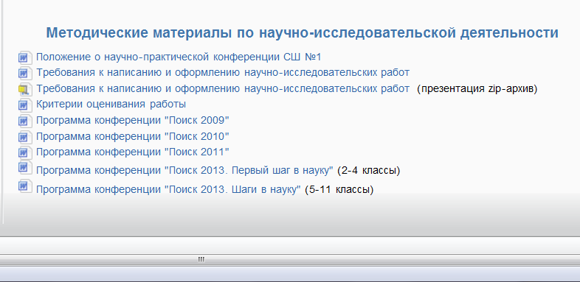
Материалы ресурсного центра
размещены на сайте школы

Slide 30
Формы организации учебной работы со СНИТ-поддержкой
Индивидуальная | Парная | Групповая | Коллективная
Дистанционное обучение (для поддержки или организации учебного процесса, организации консультаций для учащихся) Использование форумов, чатов Электронная почта Использование ЭСО | Использование ЭСО Использование цифровых технических средств Организация проектной деятельности (Интернет-проекты). |  | Он-лайн уроки Web-экскурсии Интернет-проекты для учащихся Использование ЭСО в компьютерном классе (обобщение и систематизация знаний, контроль навыков, тренаж и пр.)

Slide 31
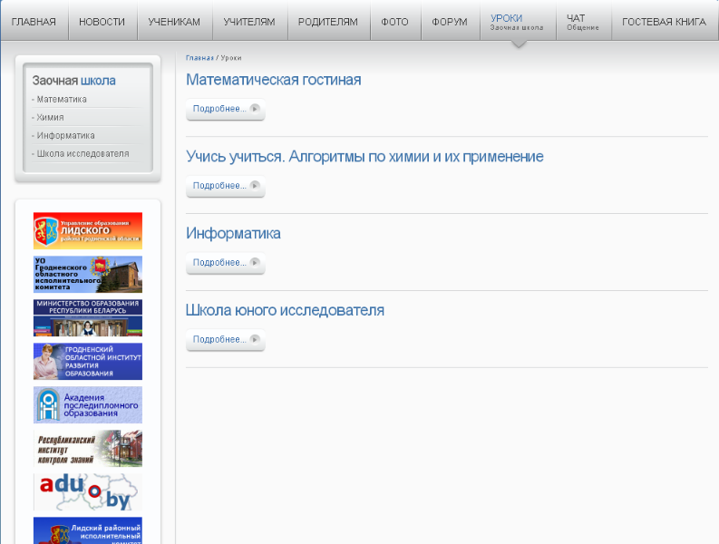
Дистанционное обучение учащихся

Slide 32
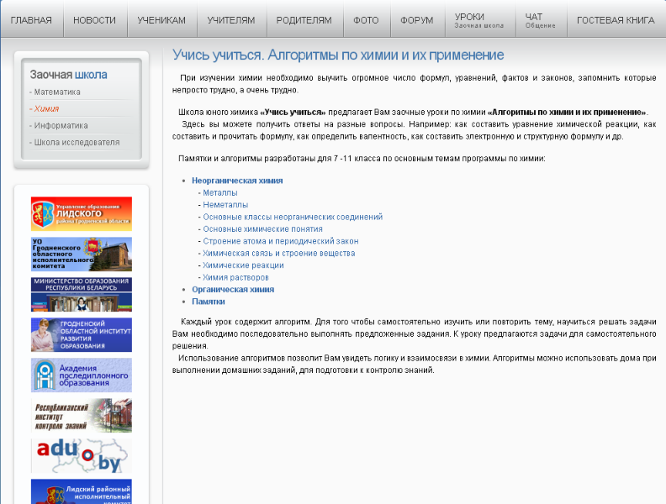
Дистанционное обучение – школа юного химика

Slide 33
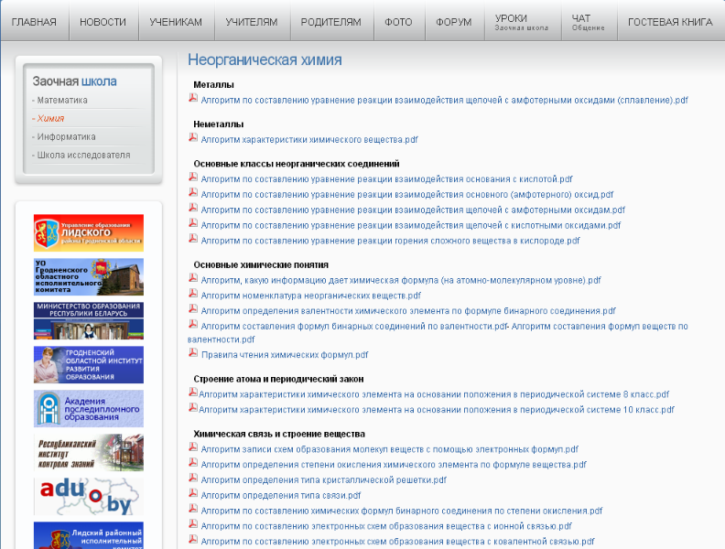
Дистанционное обучение – школа юного химика

Slide 34
Дистанционное обучение учащихся

Slide 35
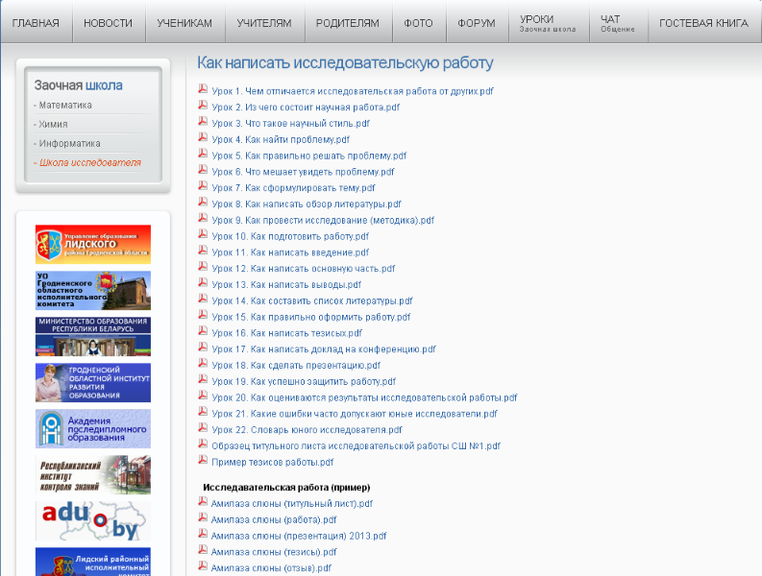
Дистанционное обучение – школа юного исследователя

Slide 36
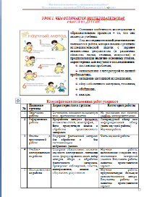
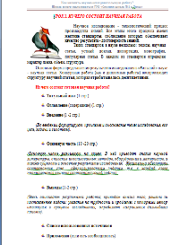
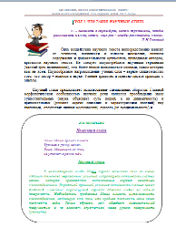
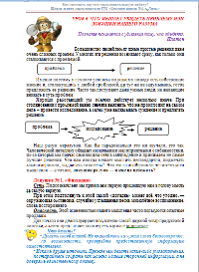
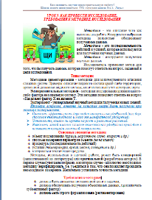
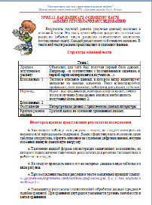
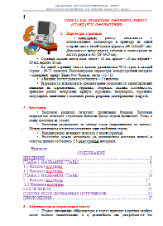
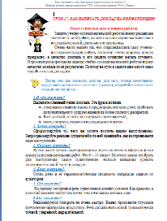
Школа юного исследователя «Как написать научную работу»

Slide 37
Трансляция опыта школы
ОБЛАСТЬ, республика
ВЕБ-семинар "Инновационная школа" республиканский практикум (декабрь 2012)
областной семинар «Управление процессом комплексной информатизации учреждения образования» (декабрь 2012)
курсы ПК «Использование злектронных средств обучения, ПМК в начальной школе» (ноябрь,2012, ГОИРО)
выступление «Моделирование современных уроков истории и обществоведение в интерактивном режиме (ноябрь 2012, АПО)
лекции на курсах ПК для учителей информатики «Работа с одарёнными учащимися» (декабрь, февраль,март 2012/2013)
13 республиканские краеведческие чтения «Современные формы работы как средство активизации краеведческой деятельности»
республиканский семинар «Применение ЭСО при организации факультативных занятий и внеклассной работы по физике»

Slide 38
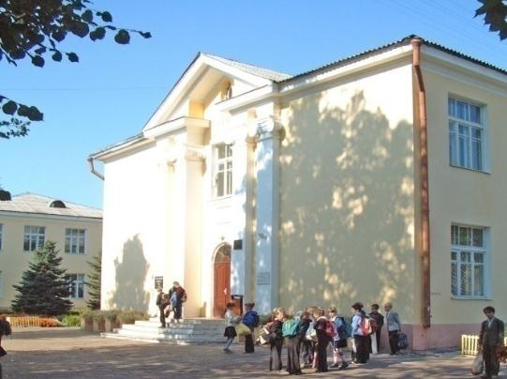
Cайт школы: lida-sch1.ehost.by Электронная почта: lida-sch1@mail.ru
Приглашаем к сотрудничеству!

